Slide 1

FENIX TECHNOLOGY SENTENCIAS DDL Y DML
SARA NAIDU DIAZ GONZALEZ
MARIA ISABEL URIBE DIAZ
JUAN SEBASTIAN HERRERA PRIETO
CRISTIAN ANDRES CASTELLANOS

Slide 2

OBJETIVO GENERAL
Implementar un sistema de control de inventario efectivo que permita a la empresa llevar un registro adecuado de su mercancía de manera eficiente, realizar pedidos de manera oportuna y asegurarse de que los niveles de stock sean adecuados para satisfacer la demanda del cliente y evitar la pérdida de ventas y costos innecesarios.

Slide 3
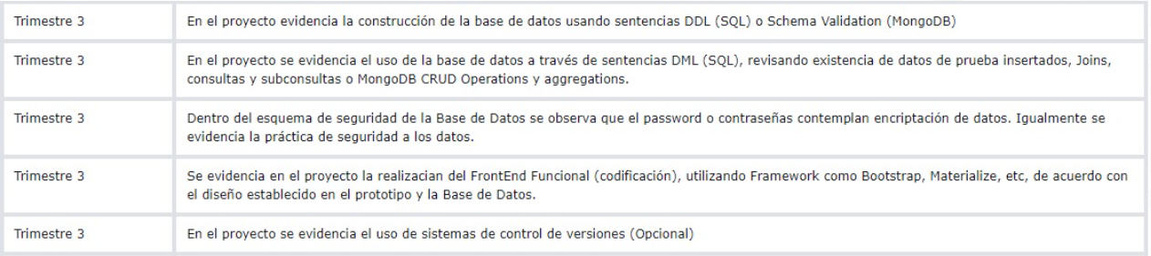
Entregables

Slide 4
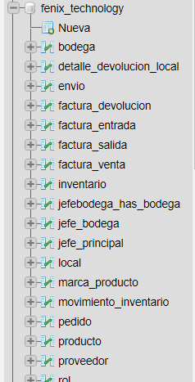

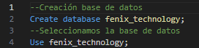

Slide 5
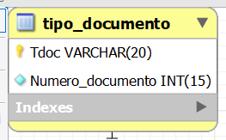
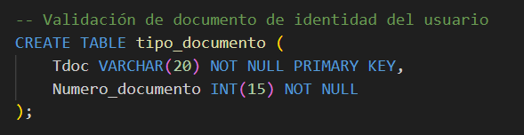
CONSTRUCCIÓN DE LA BASE DE DATOS USANDO SENTENCIAS DDL- TABLAS

Slide 6
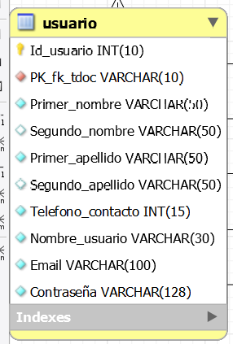
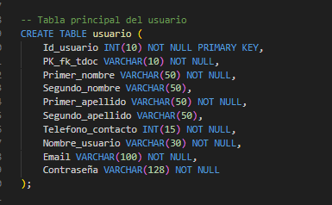
CONSTRUCCIÓN DE LA BASE DE DATOS USANDO SENTENCIAS DDL- TABLAS

Slide 7
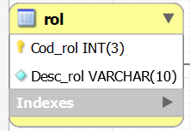
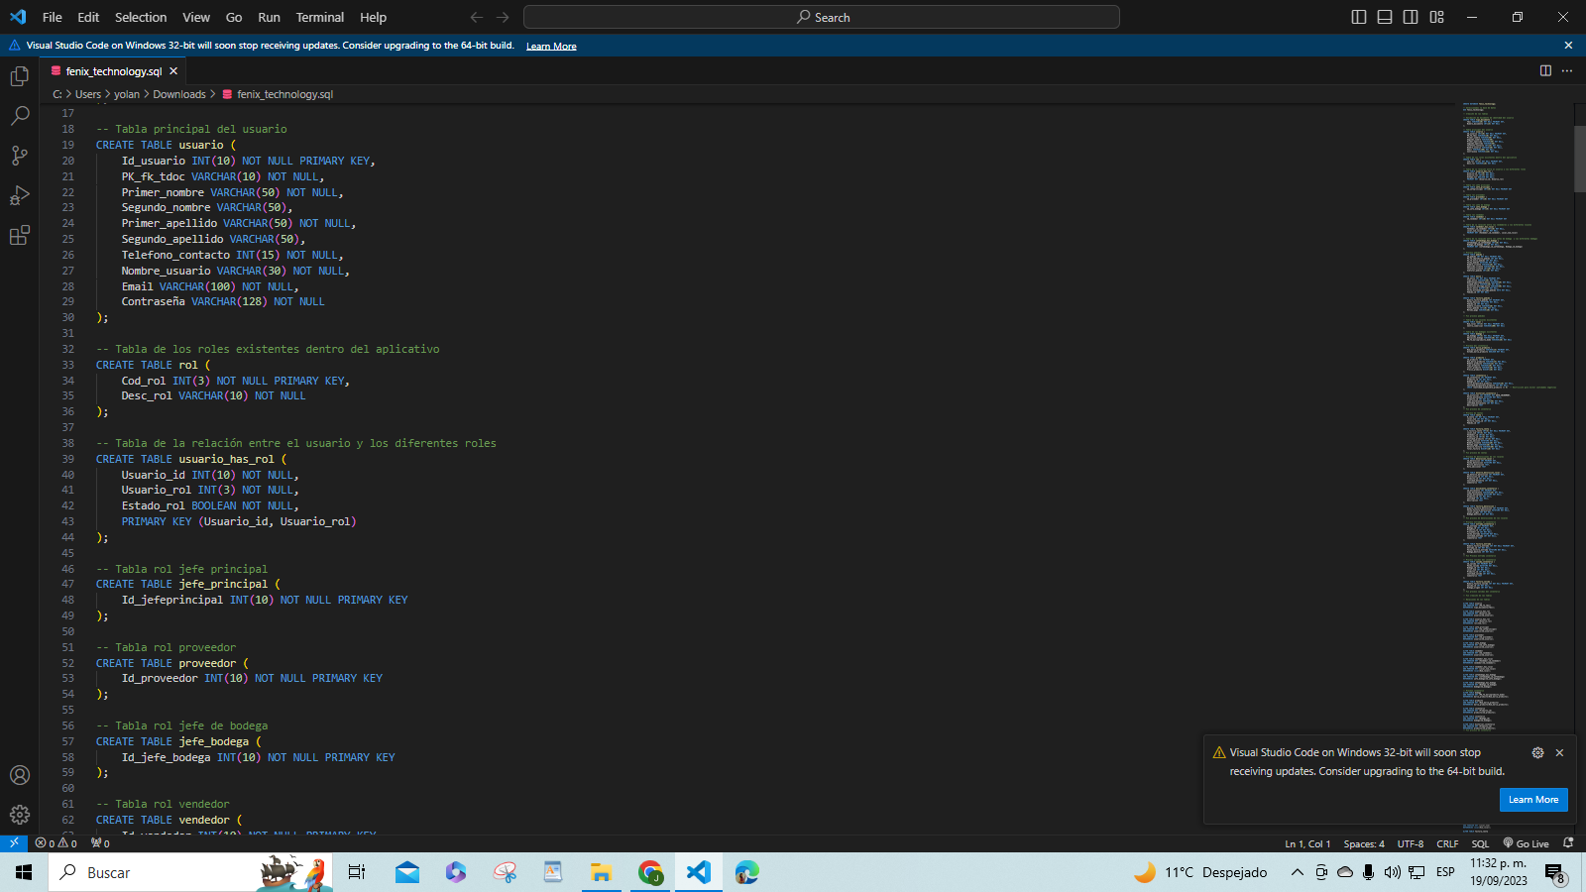
CONSTRUCCIÓN DE LA BASE DE DATOS USANDO SENTENCIAS DDL- TABLAS

Slide 8
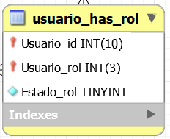

CONSTRUCCIÓN DE LA BASE DE DATOS USANDO SENTENCIAS DDL- TABLAS

Slide 9
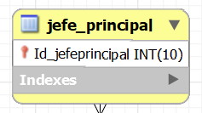
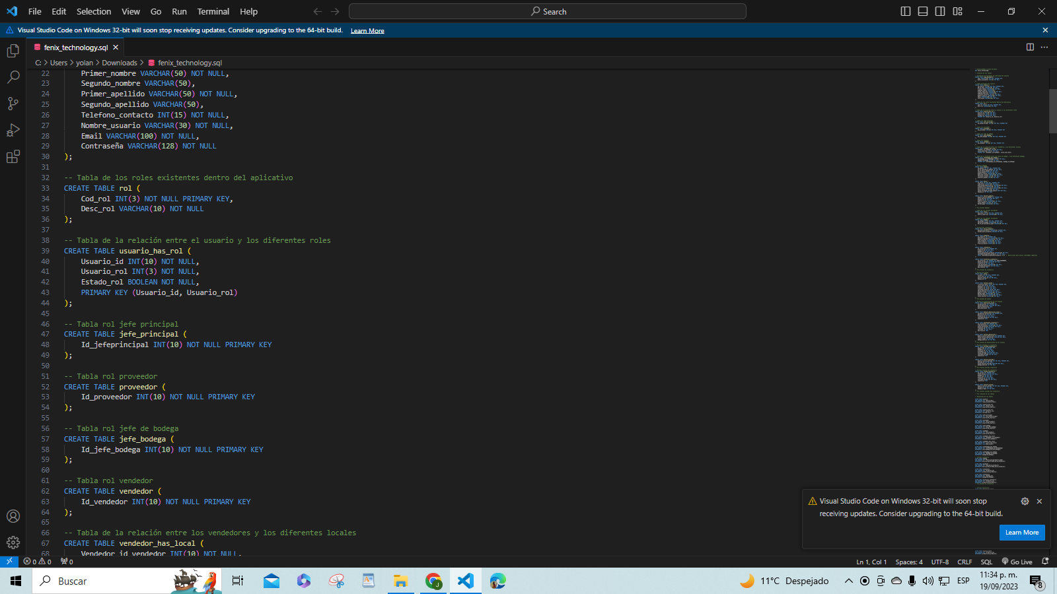
CONSTRUCCIÓN DE LA BASE DE DATOS USANDO SENTENCIAS DDL- TABLAS

Slide 10
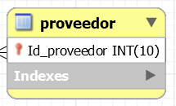
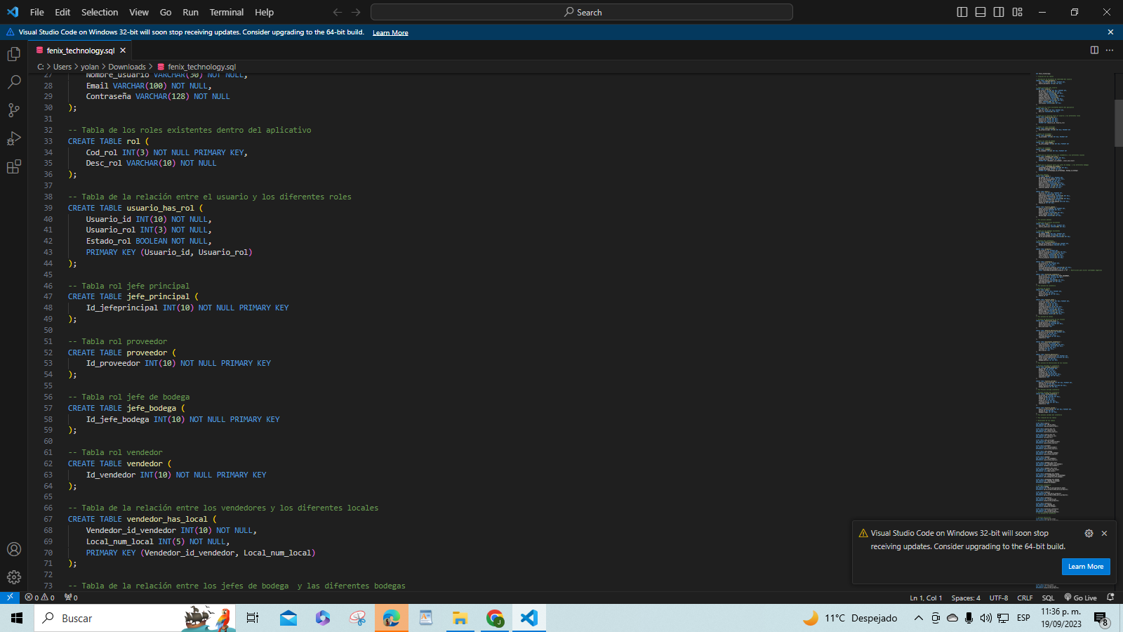
CONSTRUCCIÓN DE LA BASE DE DATOS USANDO SENTENCIAS DDL- TABLAS

Slide 11
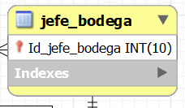
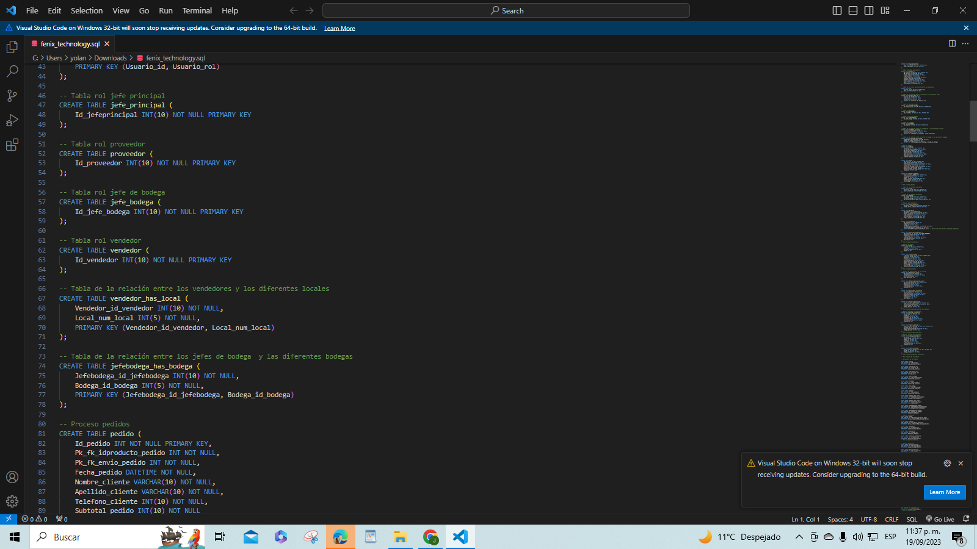
CONSTRUCCIÓN DE LA BASE DE DATOS USANDO SENTENCIAS DDL- TABLAS

Slide 12
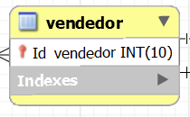
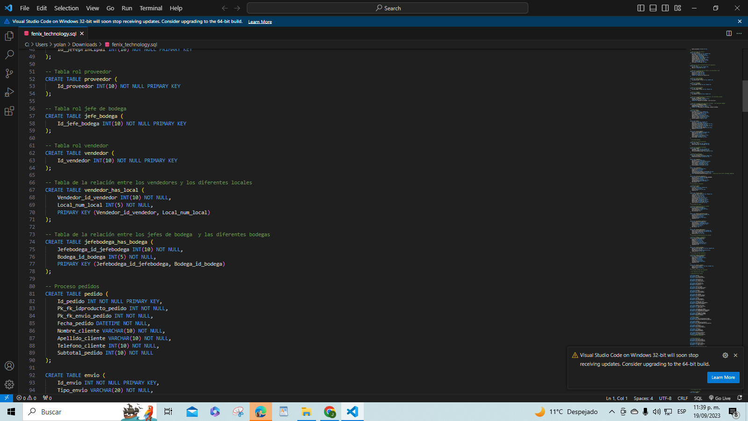
CONSTRUCCIÓN DE LA BASE DE DATOS USANDO SENTENCIAS DDL- TABLAS

Slide 13
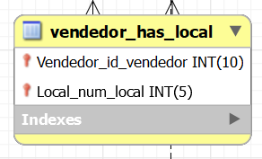
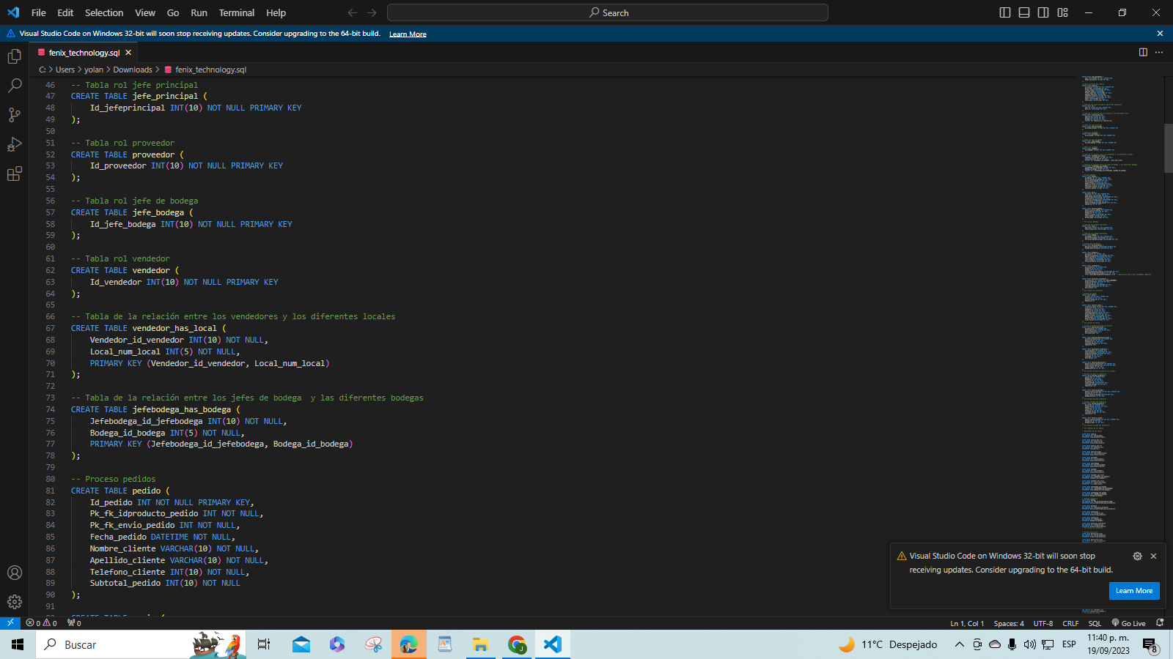
CONSTRUCCIÓN DE LA BASE DE DATOS USANDO SENTENCIAS DDL- TABLAS

Slide 14
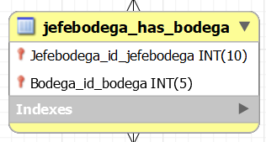
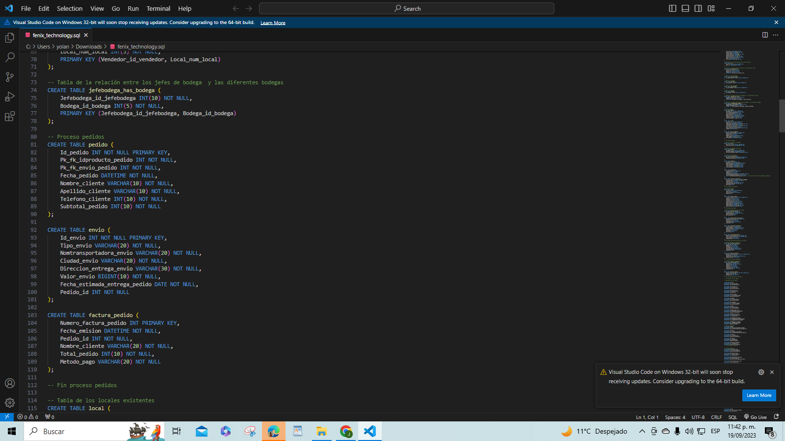
CONSTRUCCIÓN DE LA BASE DE DATOS USANDO SENTENCIAS DDL- TABLAS

Slide 15
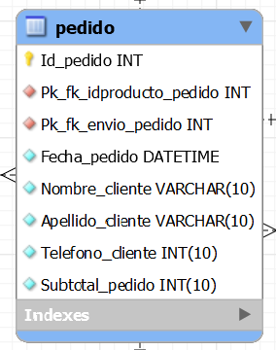
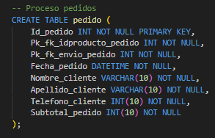
CONSTRUCCIÓN DE LA BASE DE DATOS USANDO SENTENCIAS DDL- TABLAS

Slide 16
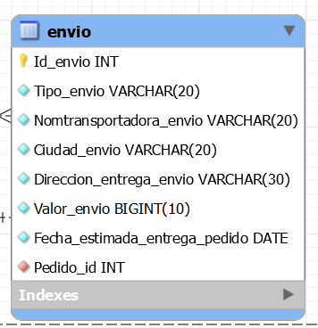
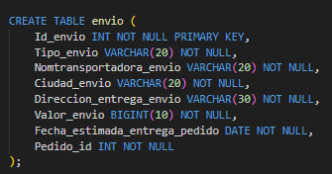
CONSTRUCCIÓN DE LA BASE DE DATOS USANDO SENTENCIAS DDL- TABLAS

Slide 17
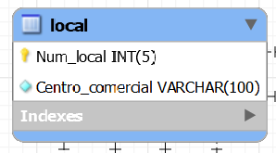
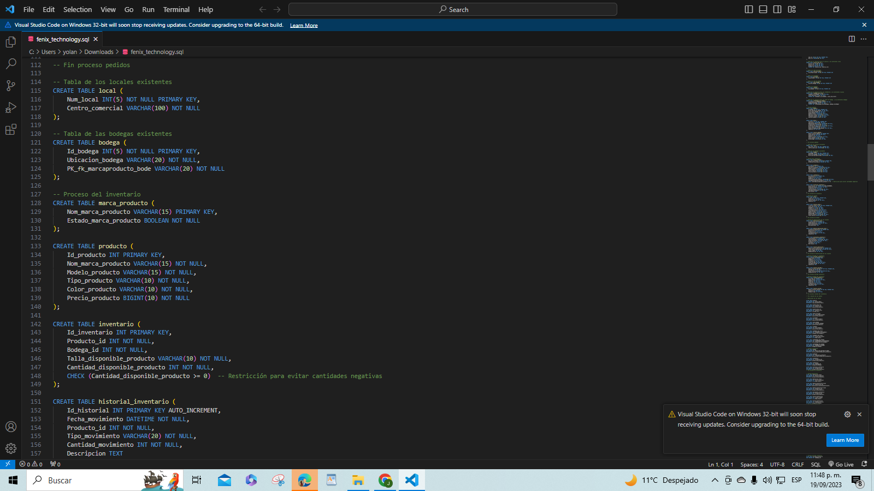
CONSTRUCCIÓN DE LA BASE DE DATOS USANDO SENTENCIAS DDL- TABLAS

Slide 18
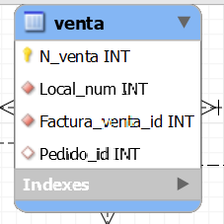
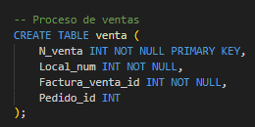
CONSTRUCCIÓN DE LA BASE DE DATOS USANDO SENTENCIAS DDL- TABLAS

Slide 19
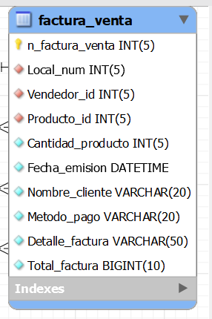
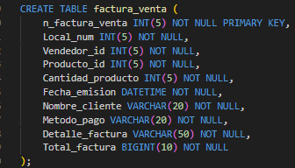
CONSTRUCCIÓN DE LA BASE DE DATOS USANDO SENTENCIAS DDL- TABLAS

Slide 20
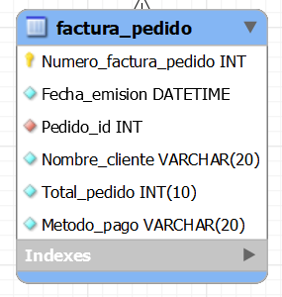
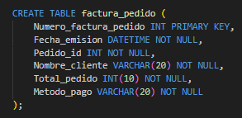
CONSTRUCCIÓN DE LA BASE DE DATOS USANDO SENTENCIAS DDL- TABLAS

Slide 21
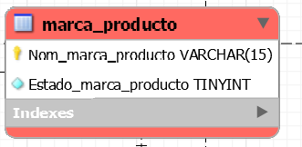
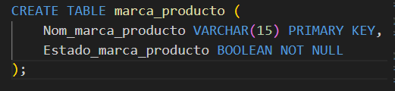
CONSTRUCCIÓN DE LA BASE DE DATOS USANDO SENTENCIAS DDL- TABLAS

Slide 22
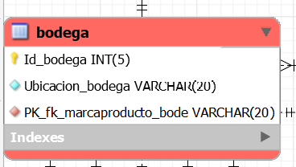
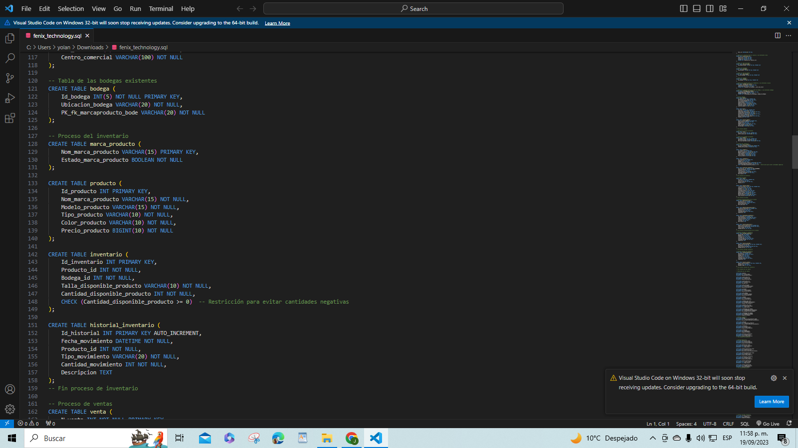
CONSTRUCCIÓN DE LA BASE DE DATOS USANDO SENTENCIAS DDL- TABLAS

Slide 23
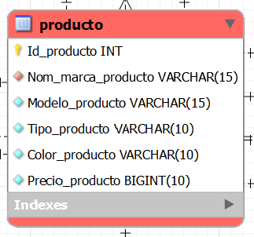
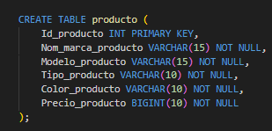
CONSTRUCCIÓN DE LA BASE DE DATOS USANDO SENTENCIAS DDL- TABLAS

Slide 24
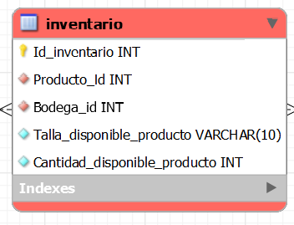
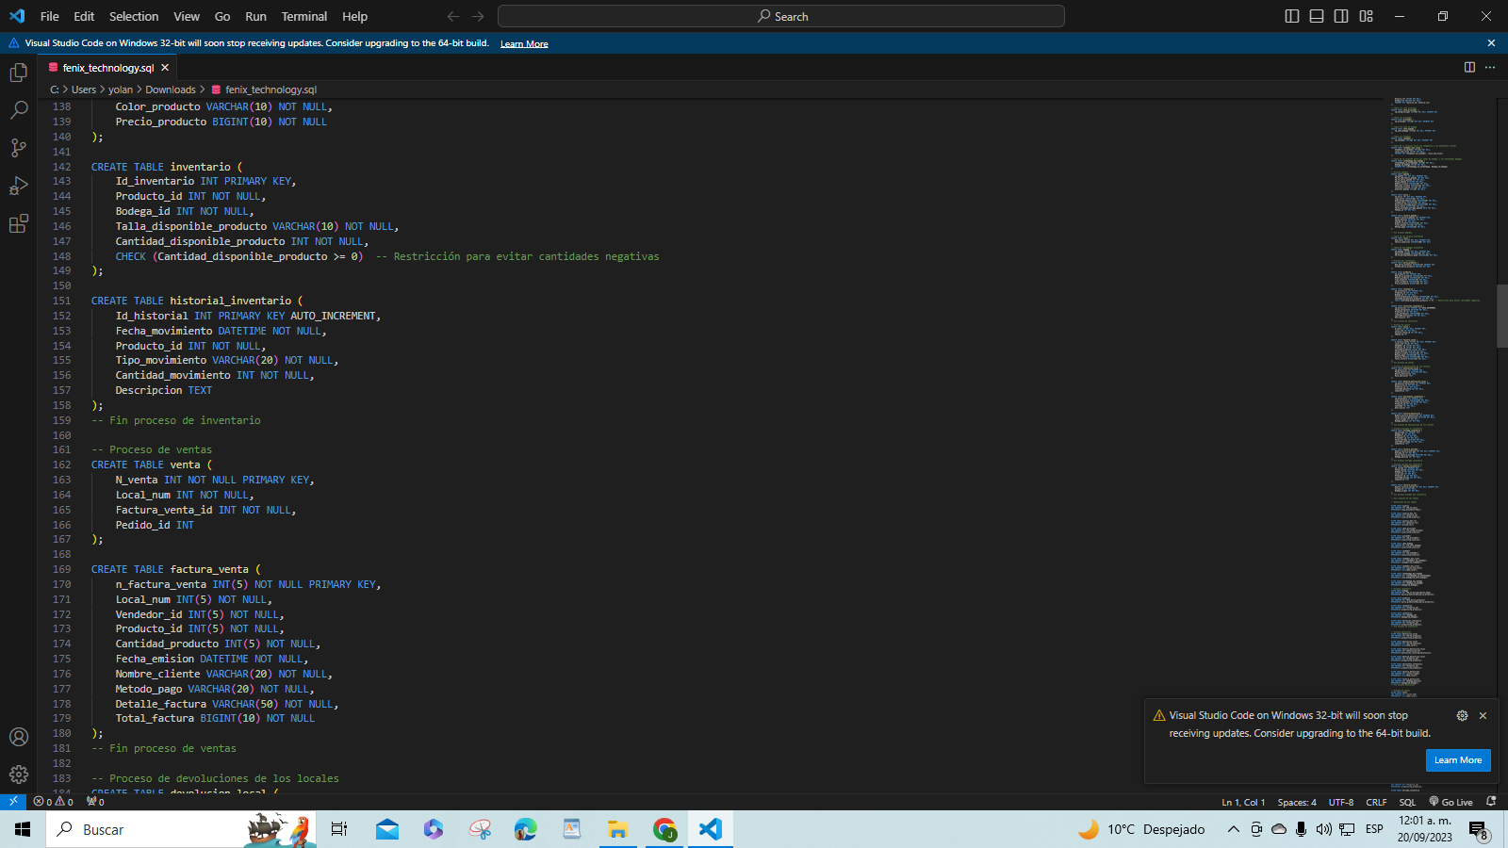
CONSTRUCCIÓN DE LA BASE DE DATOS USANDO SENTENCIAS DDL- TABLAS

Slide 25
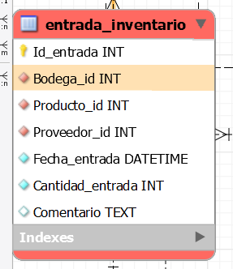
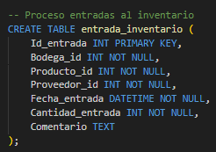
CONSTRUCCIÓN DE LA BASE DE DATOS USANDO SENTENCIAS DDL- TABLAS

Slide 26
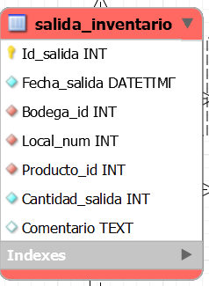
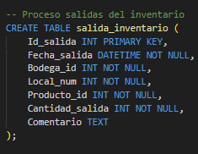
CONSTRUCCIÓN DE LA BASE DE DATOS USANDO SENTENCIAS DDL- TABLAS

Slide 27
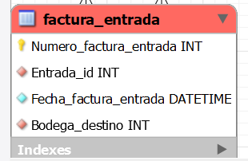
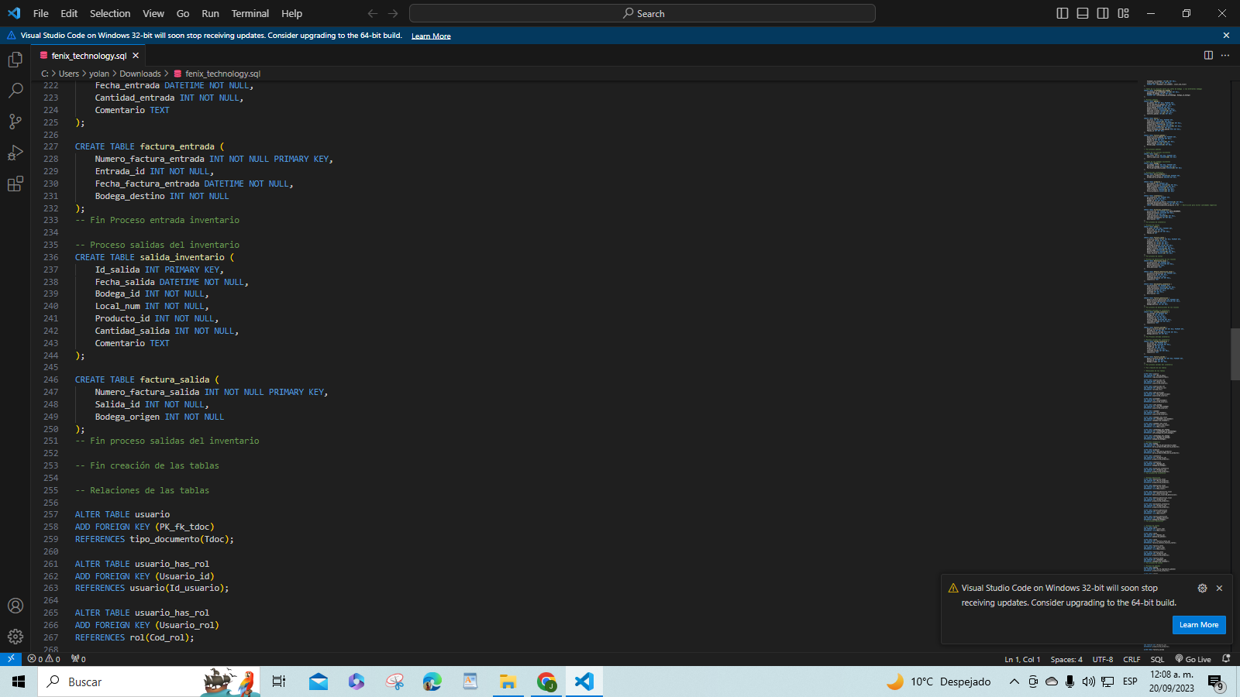
CONSTRUCCIÓN DE LA BASE DE DATOS USANDO SENTENCIAS DDL- TABLAS

Slide 28
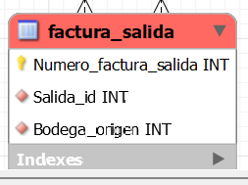
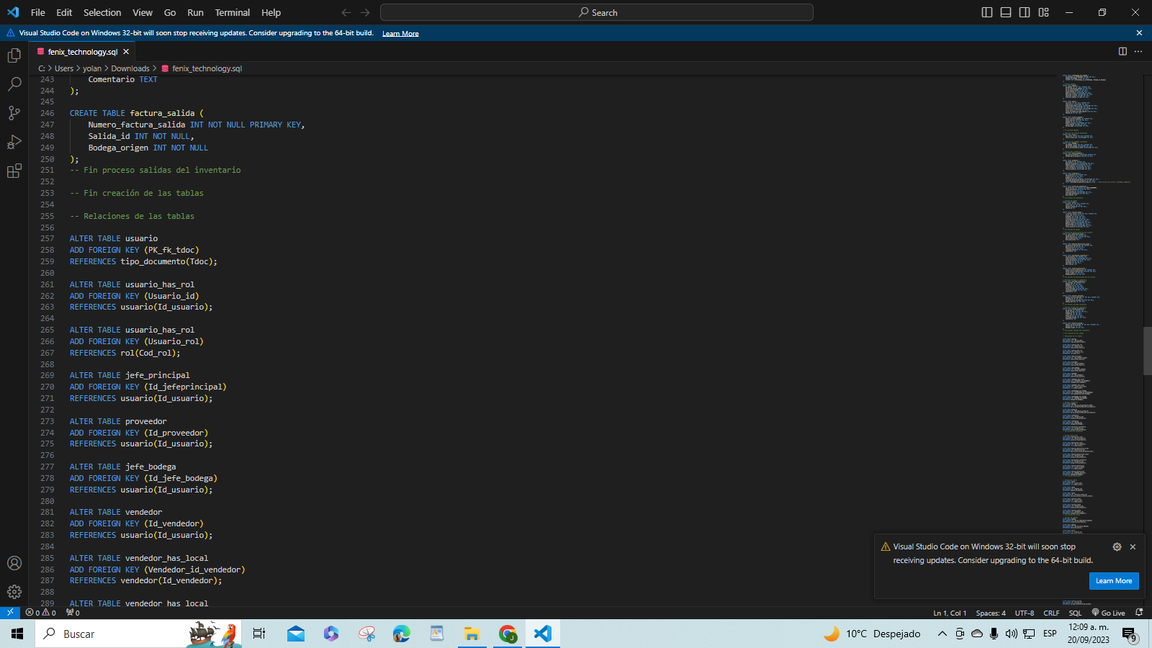
CONSTRUCCIÓN DE LA BASE DE DATOS USANDO SENTENCIAS DDL- TABLAS

Slide 29


CONSTRUCCIÓN DE LA BASE DE DATOS USANDO SENTENCIAS DDL- TABLAS

Slide 30


CONSTRUCCIÓN DE LA BASE DE DATOS USANDO SENTENCIAS DDL- TABLAS

Slide 31


CONSTRUCCIÓN DE LA BASE DE DATOS USANDO SENTENCIAS DDL- TABLAS

Slide 32


CONSTRUCCIÓN DE LA BASE DE DATOS USANDO SENTENCIAS DDL- TABLAS

Slide 33


CONSTRUCCIÓN DE LA BASE DE DATOS USANDO SENTENCIAS DDL- TABLAS

Slide 34



Slide 35


CONSTRUCCIÓN DE LA BASE DE DATOS USANDO SENTENCIAS DDL- RELACIONES

Slide 36


CONSTRUCCIÓN DE LA BASE DE DATOS USANDO SENTENCIAS DDL- RELACIONES

Slide 37


CONSTRUCCIÓN DE LA BASE DE DATOS USANDO SENTENCIAS DDL- RELACIONES

Slide 38


CONSTRUCCIÓN DE LA BASE DE DATOS USANDO SENTENCIAS DDL- RELACIONES

Slide 39


CONSTRUCCIÓN DE LA BASE DE DATOS USANDO SENTENCIAS DDL- RELACIONES

Slide 40


CONSTRUCCIÓN DE LA BASE DE DATOS USANDO SENTENCIAS DDL- RELACIONES

Slide 41


CONSTRUCCIÓN DE LA BASE DE DATOS USANDO SENTENCIAS DDL- RELACIONES

Slide 42


CONSTRUCCIÓN DE LA BASE DE DATOS USANDO SENTENCIAS DDL- RELACIONES

Slide 43


CONSTRUCCIÓN DE LA BASE DE DATOS USANDO SENTENCIAS DDL- RELACIONES

Slide 44


CONSTRUCCIÓN DE LA BASE DE DATOS USANDO SENTENCIAS DDL- RELACIONES

Slide 45


CONSTRUCCIÓN DE LA BASE DE DATOS USANDO SENTENCIAS DDL- RELACIONES

Slide 46


CONSTRUCCIÓN DE LA BASE DE DATOS USANDO SENTENCIAS DDL- RELACIONES

Slide 47


CONSTRUCCIÓN DE LA BASE DE DATOS USANDO SENTENCIAS DDL- RELACIONES

Slide 48


CONSTRUCCIÓN DE LA BASE DE DATOS USANDO SENTENCIAS DDL- RELACIONES

Slide 49


CONSTRUCCIÓN DE LA BASE DE DATOS USANDO SENTENCIAS DDL- RELACIONES

Slide 50


CONSTRUCCIÓN DE LA BASE DE DATOS USANDO SENTENCIAS DDL- RELACIONES

Slide 51


CONSTRUCCIÓN DE LA BASE DE DATOS USANDO SENTENCIAS DDL- RELACIONES

Slide 52


CONSTRUCCIÓN DE LA BASE DE DATOS USANDO SENTENCIAS DDL- RELACIONES

Slide 53


CONSTRUCCIÓN DE LA BASE DE DATOS USANDO SENTENCIAS DDL- RELACIONES

Slide 54


CONSTRUCCIÓN DE LA BASE DE DATOS USANDO SENTENCIAS DDL- RELACIONES

Slide 55


CONSTRUCCIÓN DE LA BASE DE DATOS USANDO SENTENCIAS DDL- RELACIONES

Slide 56


CONSTRUCCIÓN DE LA BASE DE DATOS USANDO SENTENCIAS DDL- RELACIONES

Slide 57


CONSTRUCCIÓN DE LA BASE DE DATOS USANDO SENTENCIAS DDL- RELACIONES

Slide 58


CONSTRUCCIÓN DE LA BASE DE DATOS USANDO SENTENCIAS DDL- RELACIONES

Slide 59

USO DE LA BASE DE DATOS A TRAVÉS DE SENTENCIAS DML (SQL)- JOINS
Consulta listar las zapatillas en inventario, incluyendo su marca y bodega de almacenamiento:

Slide 60

USO DE LA BASE DE DATOS A TRAVÉS DE SENTENCIAS DML (SQL)- JOINS
Consulta calcular el valor total del inventario de zapatillas en cada bodega:

Slide 61

USO DE LA BASE DE DATOS A TRAVÉS DE SENTENCIAS DML (SQL)- JOINS
Consulta encontrar las zapatillas que han tenido movimientos de inventario en los últimos 30 días, incluyendo detalles de los movimientos:

Slide 62

USO DE LA BASE DE DATOS A TRAVÉS DE SENTENCIAS DML (SQL)- JOINS
Consulta obtener el promedio de ventas mensuales de zapatillas por local en el último año:

Slide 63

USO DE LA BASE DE DATOS A TRAVÉS DE SENTENCIAS DML (SQL)- JOINS
Consulta encontrar las bodegas que han tenido salidas de inventario en el último trimestre, incluyendo el total de salidas y el nombre del vendedor asociado:

Slide 64

USO DE LA BASE DE DATOS A TRAVÉS DE SENTENCIAS DML (SQL)- JOINS
Consulta listar las zapatillas que tienen menos de 100 unidades disponibles en todas las bodegas:

Slide 65

USO DE LA BASE DE DATOS A TRAVÉS DE SENTENCIAS DML (SQL)- JOINS
Consulta encontrar las devoluciones de zapatillas en un rango de fechas específico, incluyendo detalles de la devolución y la factura asociada:

Slide 66

USO DE LA BASE DE DATOS A TRAVÉS DE SENTENCIAS DML (SQL)- JOINS
Consulta listar las zapatillas que se han devuelto en un rango de fechas específico, incluyendo detalles de la devolución y la factura asociada:

Slide 67

USO DE LA BASE DE DATOS A TRAVÉS DE SENTENCIAS DML (SQL)- JOINS
Consulta encontrar las bodegas que han tenido entradas de inventario de un proveedor específico en el último año, incluyendo detalles de las entradas:

Slide 68

USO DE LA BASE DE DATOS A TRAVÉS DE SENTENCIAS DML (SQL)- JOINS
Consulta calcular el total de ventas de zapatillas por cada vendedor en el último trimestre, incluyendo sus nombres:

Slide 69

USO DE LA BASE DE DATOS A TRAVÉS DE SENTENCIAS DML (SQL)- JOINS
Consulta listar las zapatillas que se han vendido en un local específico en el último mes, incluyendo el nombre del vendedor:

Slide 70

USO DE LA BASE DE DATOS A TRAVÉS DE SENTENCIAS DML (SQL)- JOINS
Consulta obtener la cantidad de zapatillas de un color específico en cada bodega:

Slide 71

USO DE LA BASE DE DATOS A TRAVÉS DE SENTENCIAS DML (SQL)- JOINS
Consulta encontrar la cantidad de zapatillas de cada modelo vendidas por un vendedor en un local específico en el último año, incluyendo el nombre del vendedor:

Slide 72

USO DE LA BASE DE DATOS A TRAVÉS DE SENTENCIAS DML (SQL)- JOINS
Consulta listar las bodegas que tienen más de 100 unidades de una zapatilla específica en inventario, incluyendo el modelo y color de la zapatilla:

Slide 73

USO DE LA BASE DE DATOS A TRAVÉS DE SENTENCIAS DML (SQL)- JOINS
Consulta calcular el total de ventas en efectivo y con tarjeta de crédito por local en el último trimestre, incluyendo el nombre del local:

Slide 74



De Aqui sacamos los botones de boostrap
https://getbootstrap.esdocu.com/docs/5.1/components/buttons/

Slide 75


de aqui sacamos los botones y el carrusel https://getbootstrap.com/docs/4.0/components/carousel/

Slide 76


De aqui sacamos las tarjetas
https://getbootstrap.com/docs/4.0/components/card/

Slide 77



Boton Volver atras
De aqui sacamos los bones
https://getbootstrap.esdocu.com/docs/5.1/components/buttons/
Y estas son las tarjetas https://getbootstrap.com/docs/4.0/components/card/
Tarjeta

Slide 78



Barra de navegación
De Aqui se Saco la barra de navegación
https://getbootstrap.com/docs/4.1/components/navbar/
exportar a Excel

Slide 79


de aqui sacamos los botones de y el carrusel https://getbootstrap.com/docs/4.0/components/carousel/

Slide 80


Agregar una nueva zapatilla con modal
https://getbootstrap.com/docs/5.3/components/modal/

Slide 81


https://getbootstrap.com/docs/4.0/components/carousel/
De aqui es el carrusel

Slide 82
Utilizamos el cifrado aes
El cifrado AES (Advanced Encryption Standard) para encriptar y desencriptar en nuestro caso lo utilizamos para la columna "clave" en la tabla de usuario
AES (Advanced Encryption Standard) es un algoritmo de cifrado que se utiliza para proteger datos sensibles mediante la conversión de texto en claro (también conocido como "texto sin cifrar" o "texto legible") en una forma ilegible (cifrado) y viceversa (descifrado).

Slide 83

ENCRIPTACION
INSERT INTO usuario (id_usuario, PK_fk_tdoc, Primer_nombre, Segundo_nombre, Primer_apellido, Segundo_apellido, Telefono_contacto, Nombre_usuario, Email, clave) VALUES (1, 'cc', 'Camilo', 'Alejandro', 'González', 'Pérez', '123456789', 'camilo123', 'camilo@gmail.com', aes_encrypt('camy', 'aes'));

Slide 84

DESENCRIPTACION
SELECT *, aes_decrypt(clave, 'aes') AS recuperado FROM usuario;

